Slide 1
172.21.75.0段服务器
无线网络访问教程
张鑫贲
2024.6.28

Slide 2
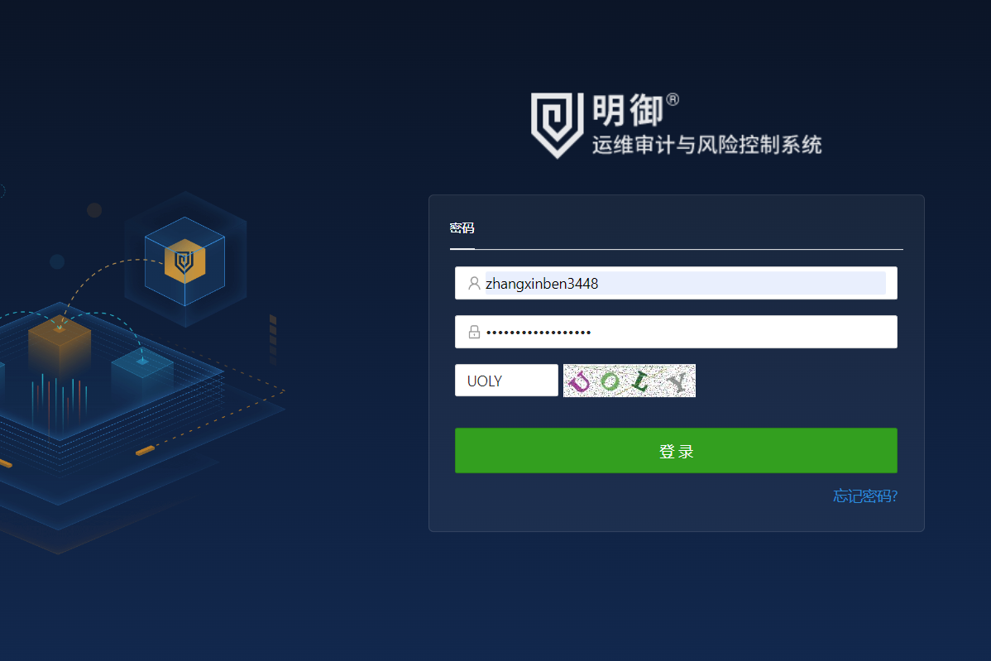
第一步
访问堡垒机
  https://oam.simm.ac.cn/login
  用户名和密码和网络实名认证账号一致

Slide 3
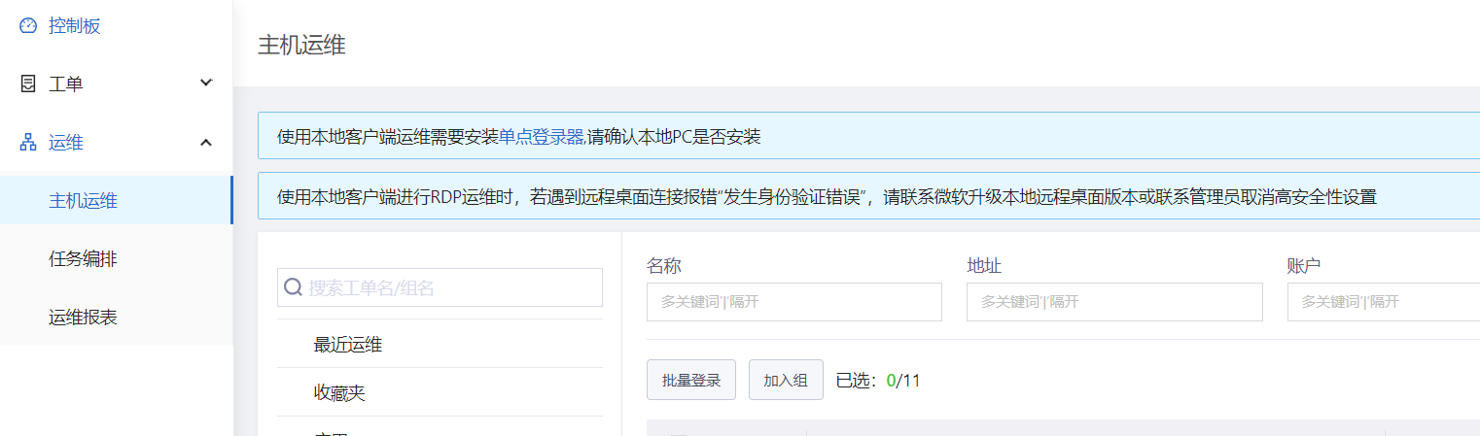
第二步
进入运维-主机运维

Slide 4
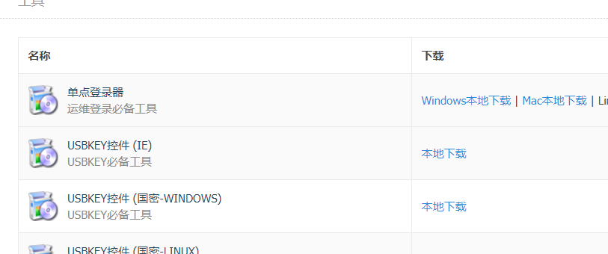
第三步
安装单点登录器

Slide 5
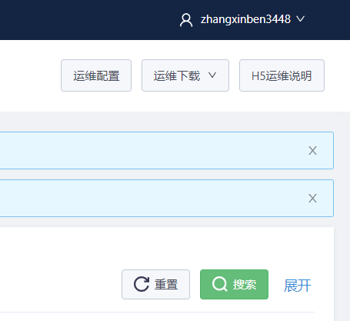
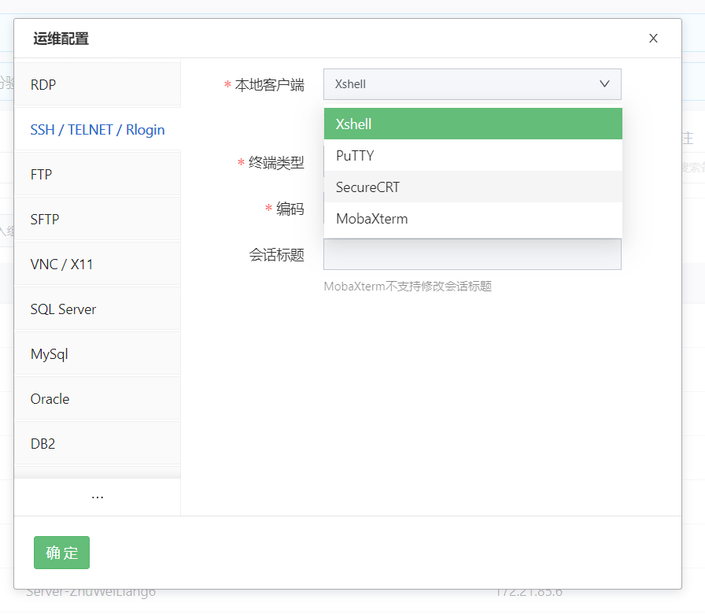
第四步
选择右上角运维配置
选择SSH/TELNET/Rlogin
选择已经安装的本地客户端

Slide 6
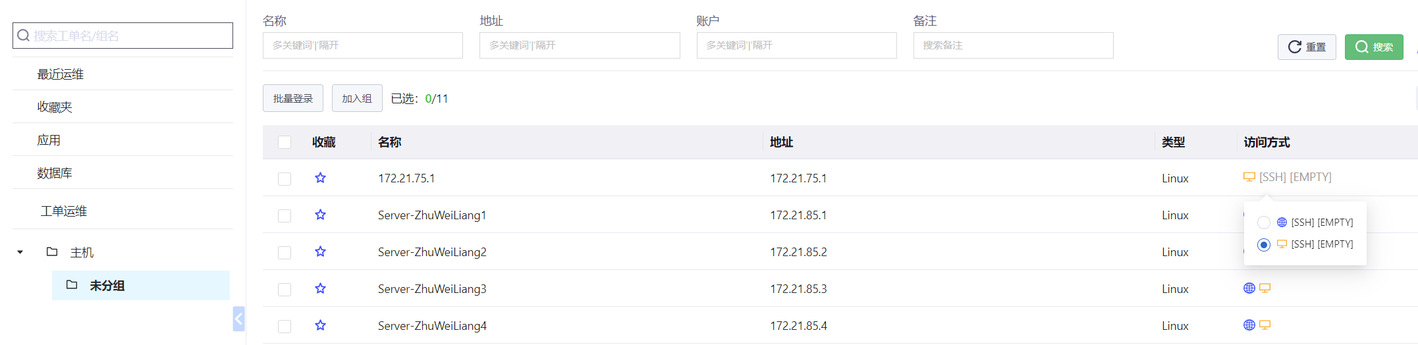
第五步
返回主机运维
选择主机-未分组-172.75.1
选择第二项

Slide 7
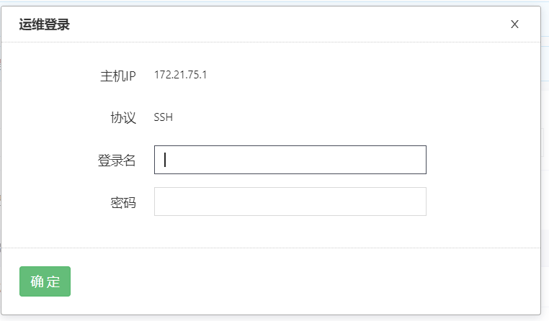
第六步
输入用户名和密码（服务器登录用户名和密码）

